Slide 1
О специфике реализации программ повышения квалификации для учителей, обучающиеся которых показали низкие результаты обучения по итогам 2016-2017 учебного года
Скрипова Н.Е.,
зав. кафедрой начального образования, кандидат педагогических наук, доцент,
Заслуженный учитель РФ

Slide 2
Всего: 32299 учащихся
613 образовательных организаций
Русский язык
чел.
Математика
чел.
Окружающий мир
чел.

Slide 3
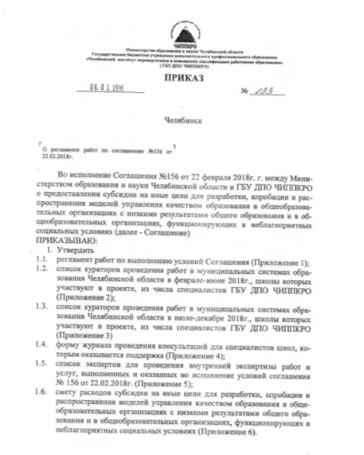
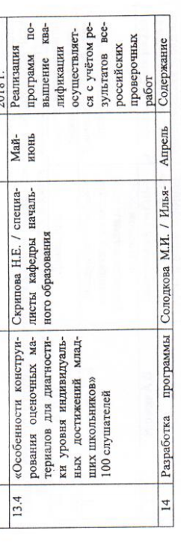
Приказ ГБУ ДПО ЧИППКРО
от 06.03.2018 года № 133
«О регламенте работ по соглашению № 156 от 22.02.2018 г.»

Slide 4
Основания для отбора общеобразовательных организаций
№ п/п | Основание | Критерии | Информационная база
1 | Наличие учащихся, не выполнивших ВПР | По всем трем предметам | Сводные данные о процентах, не выполнивших ВПР по математике, русскому языку, окружающему миру
2 | Рейтинг ОО по ВПР «Математика» | Ниже 45 | Сводные данные о процентах, не выполнивших ВПР по математике
3 | Рейтинг ОО по ВПР «Русский язык» | Ниже 45 | Сводные данные о процентах, не выполнивших ВПР по русскому языку
4 | Рейтинг ОО по ВПР «Окружающий мир» | Ниже 45 | Сводные данные о процентах, не выполнивших ВПР по окружающему миру
5 | Рейтинг ОО Челябинской области по ВПР | Ниже 100 | Итоговый рейтинг ОО

Slide 5
Сводные данные о процентах, не выполнивших ВПР по математике, русскому языку, окружающему миру
1

Slide 6
Основания для отбора образовательных организаций
№ п/п | Основание | Критерии | Информационная база
1 | Наличие учащихся, не выполнивших ВПР | По всем трем предметам | Сводные данные о процентах, не выполнивших ВПР по математике, русскому языку, окружающему миру
2 | Рейтинг ОО по ВПР «Математика» | Выше 45 | Сводные данные о процентах, не выполнивших ВПР по математике
3 | Рейтинг ОО по ВПР «Русский язык» | Выше 45 | Сводные данные о процентах, не выполнивших ВПР по русскому языку
4 | Рейтинг ОО по ВПР «Окружающий мир» | Выше 45 | Сводные данные о процентах, не выполнивших ВПР по окружающему миру
5 | Рейтинг ОО Челябинской области по ВПР | Ниже 100 | Итоговый рейтинг ОО

Slide 7
2-4

Slide 8
Основания для отбора образовательных организаций
№ п/п | Основание | Критерии | Информационная база
1 | Наличие учащихся, не выполнивших ВПР | По всем трем предметам | Сводные данные о процентах, не выполнивших ВПР по математике, русскому языку, окружающему миру
2 | Рейтинг ОО по ВПР «Математика» | Выше 45 | Сводные данные о процентах, не выполнивших ВПР по математике
3 | Рейтинг ОО по ВПР «Русский язык» | Выше 45 | Сводные данные о процентах, не выполнивших ВПР по русскому языку
4 | Рейтинг ОО по ВПР «Окружающий мир» | Выше 45 | Сводные данные о процентах, не выполнивших ВПР по окружающему миру
5 | Рейтинг ОО Челябинской области по ВПР | Выше 100 | Итоговый рейтинг ОО

Slide 9
Итоговый рейтинг ОО
5

Slide 10
Основания для отбора образовательных организаций
№ п/п | Основание | Критерии | Информационная база
1 | Наличие учащихся, не выполнивших ВПР | По всем трем предметам | Сводные данные о процентах, не выполнивших ВПР по математике, русскому языку, окружающему миру
2 | Рейтинг ОО по ВПР «Математика» | Выше 45 | Сводные данные о процентах, не выполнивших ВПР по математике
3 | Рейтинг ОО по ВПР «Русский язык» | Выше 45 | Сводные данные о процентах, не выполнивших ВПР по русскому языку
4 | Рейтинг ОО по ВПР «Окружающий мир» | Выше 45 | Сводные данные о процентах, не выполнивших ВПР по окружающему миру
5 | Рейтинг ОО Челябинской области по ВПР | Выше 100 | Итоговый рейтинг ОО

Slide 11
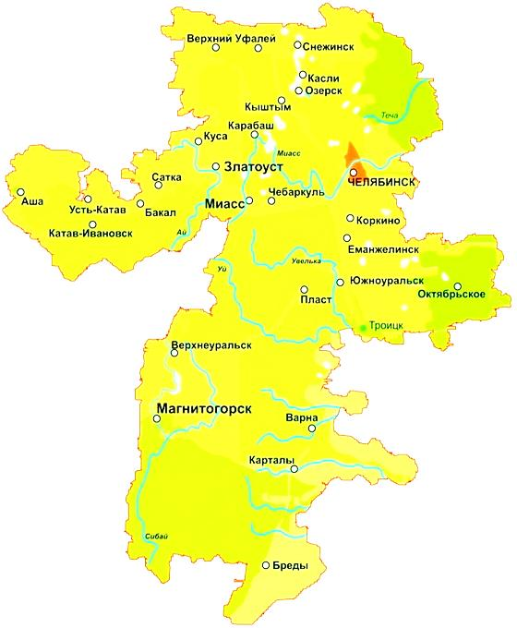
Снежинский ГО
4 чел. / 2 школы
Озерский ГО
5 чел. / 5 школ
Аргаяшский МР
21 чел. / 14 школ
Трехгорный ГО
3 чел. / 3 школы
Кунашакский МР
8 чел. / 7 школ
Усть-Катавский ГО
2 чел. / 2 школы
Коркинский МР
8 чел. / 4 школы
Катав - Ивановский МР
5 чел. / 2 школы
Еткульский МР
6 чел. / 5 школ
Южноуральский ГО
1 чел. / 1 школа
Октябрьский МР
7 чел. / 5 школ
Верхнеуральский МР
3 чел. / 3 школы
Троицкий ГО
9 чел. / 8 школ
Троицкий МР
12 чел. / 12 школ
Локомотивный
3 чел. / 1 школа
Кизильский МР
3 чел. / 3 школы
4829 учащихся 4 классов 100 педагогов 77 школ Челябинской области

Slide 12
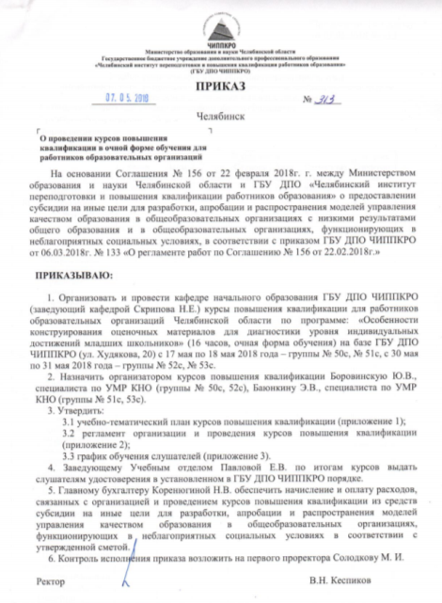
Приказ ГБУ ДПО ЧИППКРО
от 07.05.2018 г. № 313
«О проведении курсов повышения квалификации и очной форме обучения для работников образовательных организаций»

Slide 13
Проблемные вопросы, на которые следует обратить особое внимание при подготовке к ВПР
– объективное оценивание планируемых результатов обучающихся на основе разнообразных форм и методов текущего контроля успеваемости в соответствии с реальными учебными возможностями учащихся, применение инструментария и методов диагностики и оценки показателей уровня и динамики развития младших школьников;
– развитие у учащихся навыка смыслового чтения как фундаментальной основы умения учиться;
– умение отбора текстов разных стилей и жанров (научно-популярные, художественные, учебные тексты) с использованием элементарных литературных понятий;
– планирование работы с различными источниками информации (фактуальной, подтекстовой, концептуальной); создание условий использования справочных источников для понимания и получения дополнительной информации;
– способствование развитию умения давать и обосновывать нравственную оценку как описываемой ситуации, так и героев.

Slide 14
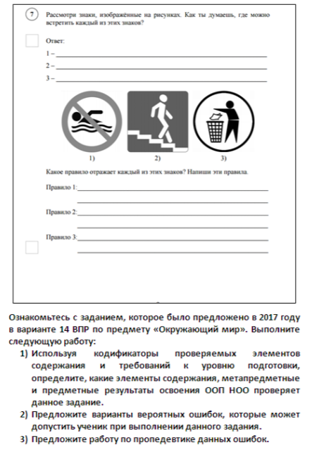
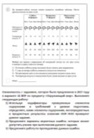
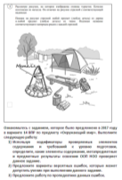
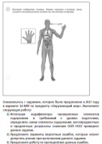
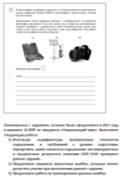
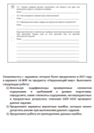
Групповая работа
по предупреждению ошибок в ВПР по окружающему миру

Slide 15
Групповая работа
по предупреждению ошибок в ВПР по русскому языку

Slide 16
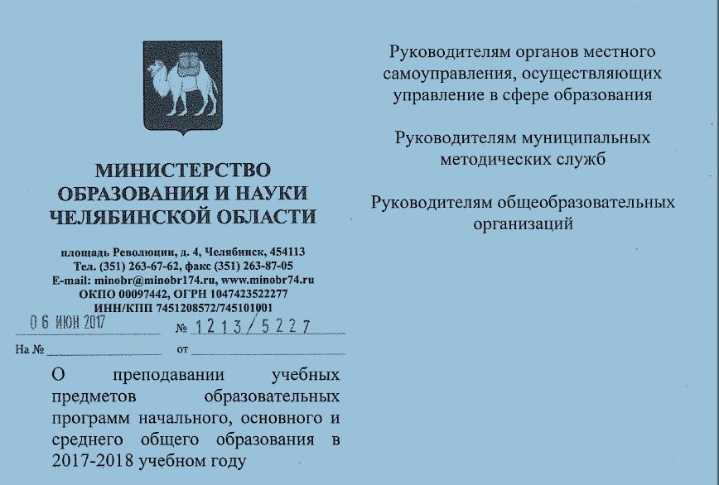
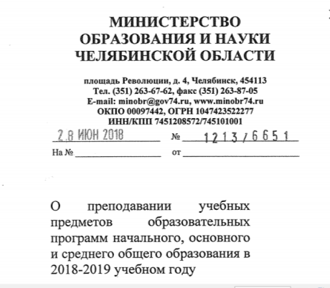
Об особенностях организации образовательной деятельности в
начальных классах в общеобразовательных организациях Челябинской области в 2018-2019 учебном году
ре

Slide 17
Использование результатов ВПР
Муниципальный
уровень
Методическое
объединение
Адресная работа с образовательными организациями и учителями
проектирование урока с позиций СДП; достижение и диагностика личностных и метапредметных результатов (межпредметные термины и понятия и УУД)
Уровень ОО
Учитель
Учебная деятельность
Совершенствование ВСОКО
Самооценка профессиональной деятельности
РП, расширяющие жизненное пространство (логическое мышление …)
Проблемно-диалогическая технология
Моделирующая деятельность
Стремление к повышению качества - это норма, а не дополнительная нагрузка

Slide 18
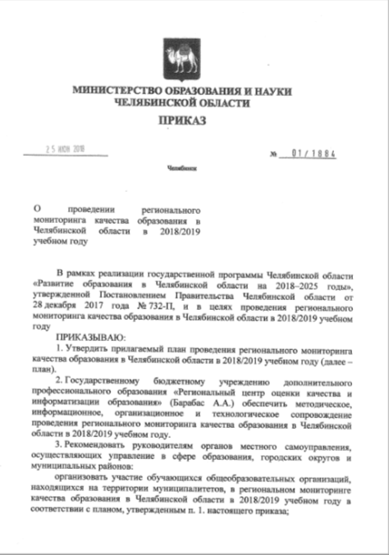
Приказ Министерства образования и науки Челябинской области
от 25 июня 2018 года
№ 01/ 1884
О проведении регионального мониторинга качества образования в Челябинской области в 2018/2019 учебном году

Slide 20
Курсы повышения квалификации
кафедры начального образования ГБУ ДПО ЧИППКРО
Особенности конструирования контрольно-измерительных материалов для диагностики уровня индивидуальных достижений учащихся начального общего образования
Методика преподавания по межпредметным технологиям
Организация и осуществление текущего контроля успеваемости обучающихся и промежуточной аттестации обучающихся начального общего образования
Технологии смыслового чтения в начальной школе
Использование современных психолого-педагогических технологий при организации учебной деятельности учащихся начального общего образования с особыми образовательными потребностями (с ограниченными возможностями здоровья; проявивших выдающиеся способности)
Оценка достижения обучающимися планируемых результатов освоения основной образовательной программы начального общего образования
Содержательные и методические особенности учебного курса «Основы религиозных культур и светской этики

Slide 21
Контакты: Скрипова Надежда Евгеньевна кафедра начального образования 8(351)-211-59-72 E-mail: nscripova@mail.ru 89127909890
ГБУ ДПО ЧИППКРО
Заведующий кафедрой начального образования, к.п.н., доцент

